Slide 1
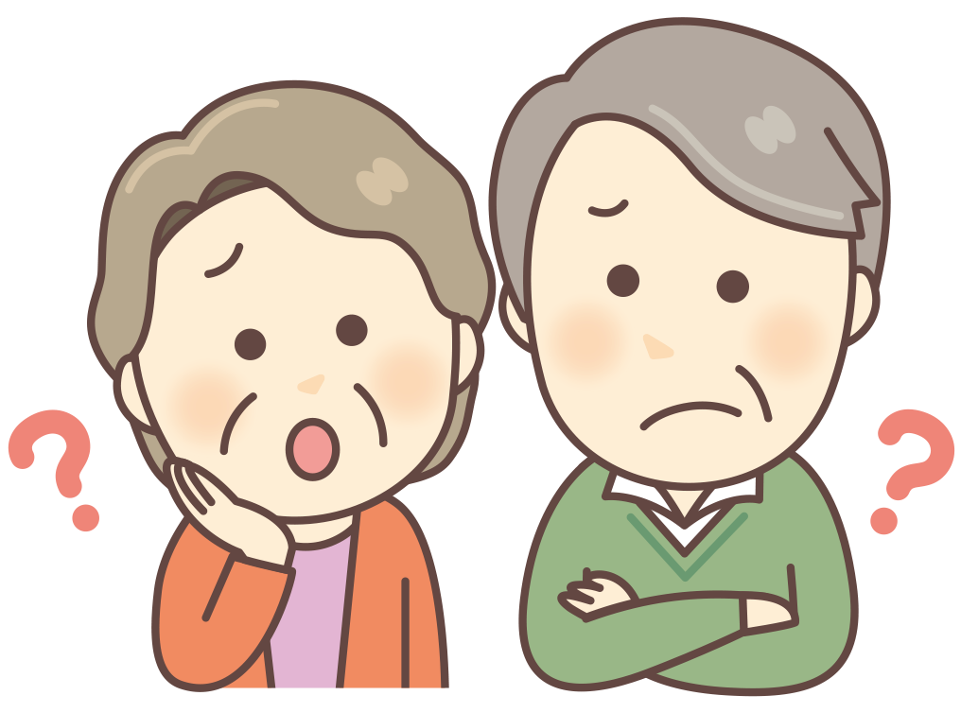
薬のことで困っていませんか？
おまかせください！
薬剤師が
薬に関する悩み・疑問にお応えします
当薬局では、薬剤管理指導をおこなっています
○○薬局

